Slide 1
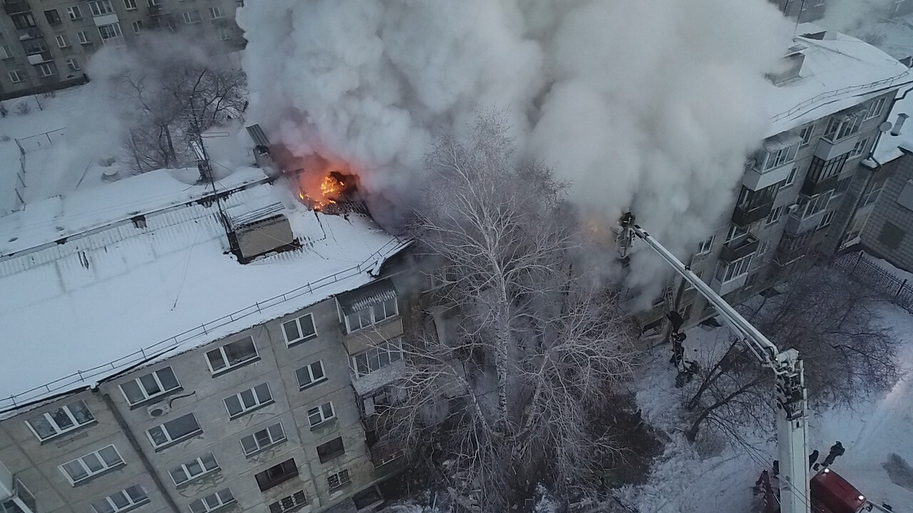
9 февраля г.Новосибирск. Ул. Линейная, дом 39.
07:43 часов взрыв бытового газа в жилом доме.

Slide 2
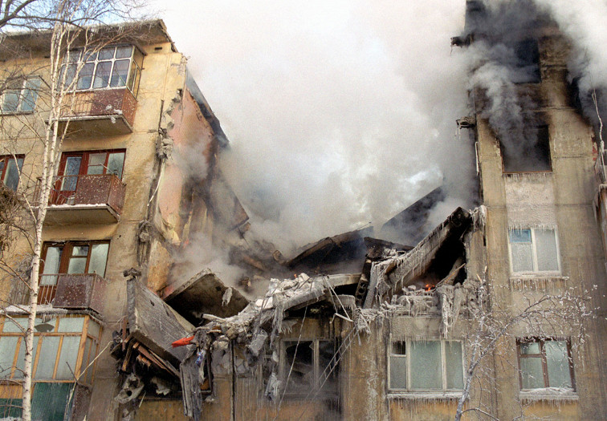
31 декабря 2000 г., г.Новосибирск, ул. Степная , дом 64,
11:03 часов взрыв бытового газа на 4 этаже жилого дома.

Slide 3
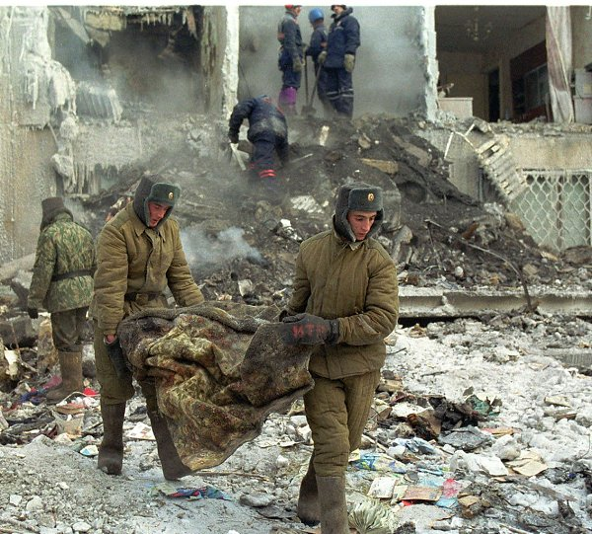
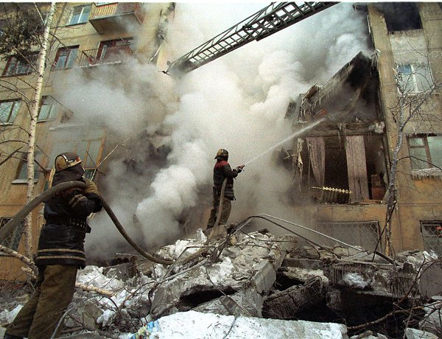
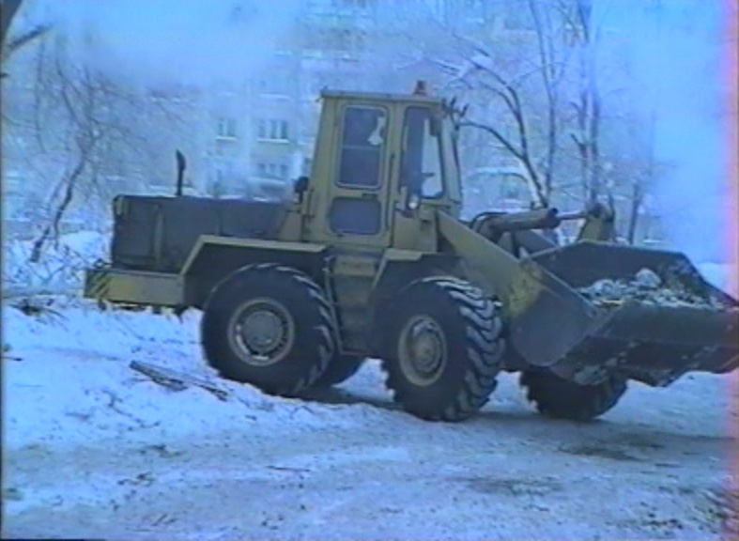
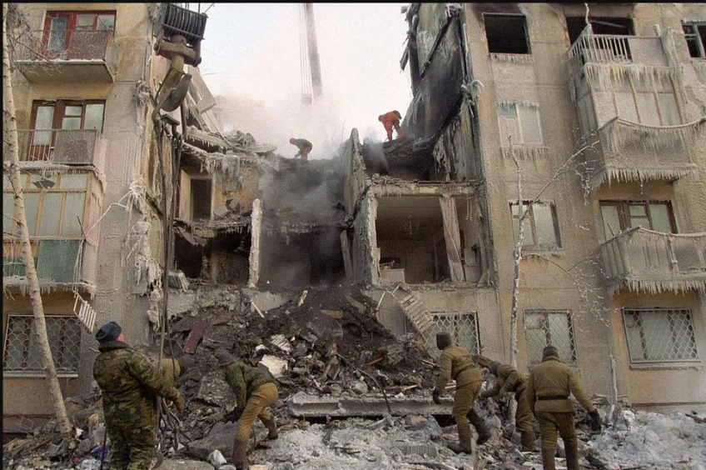

Slide 4
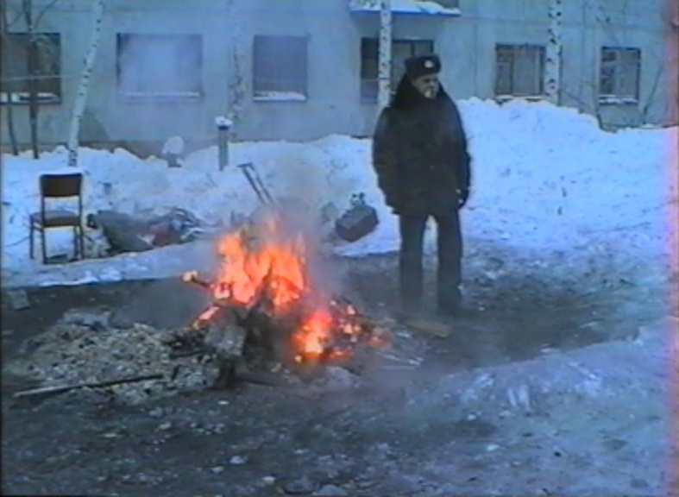
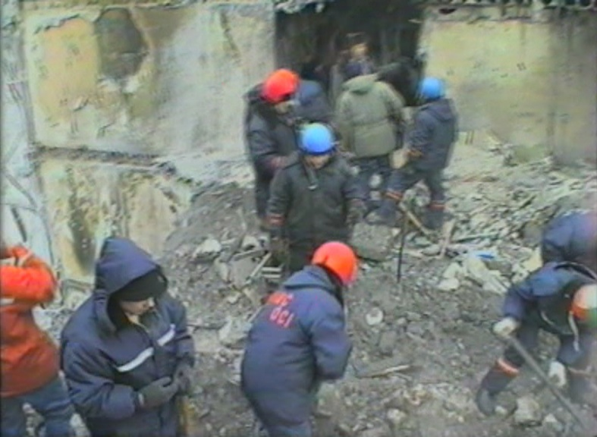
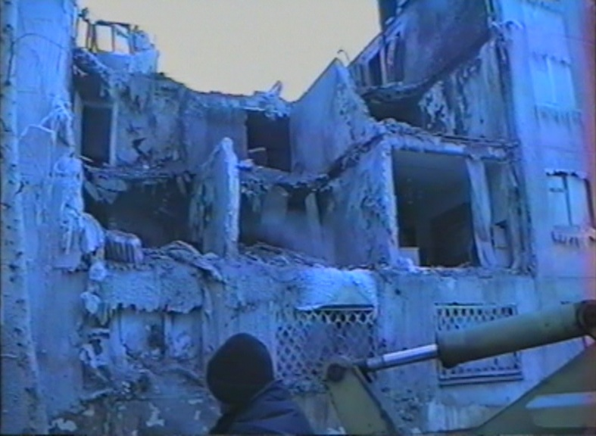
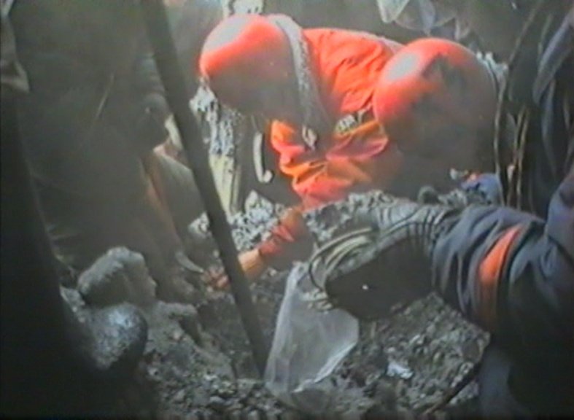

Slide 5
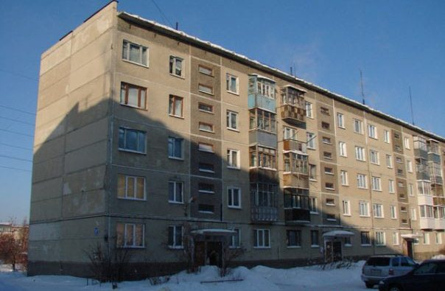
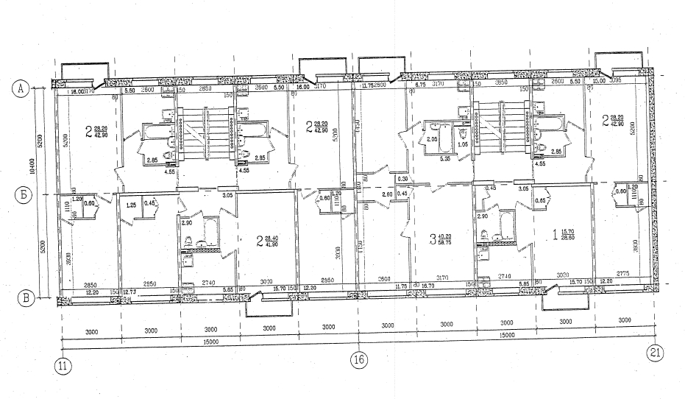
Дома 468 серии
( проект 1-468)
Годы строительства – 1960-1980е гг.
Новосибирская область - 699
Республика Татарстан - 543
Свердловская область - 520
Волгоградская область - 412
Пермский край - 289
Кемеровская область - 32

Slide 8
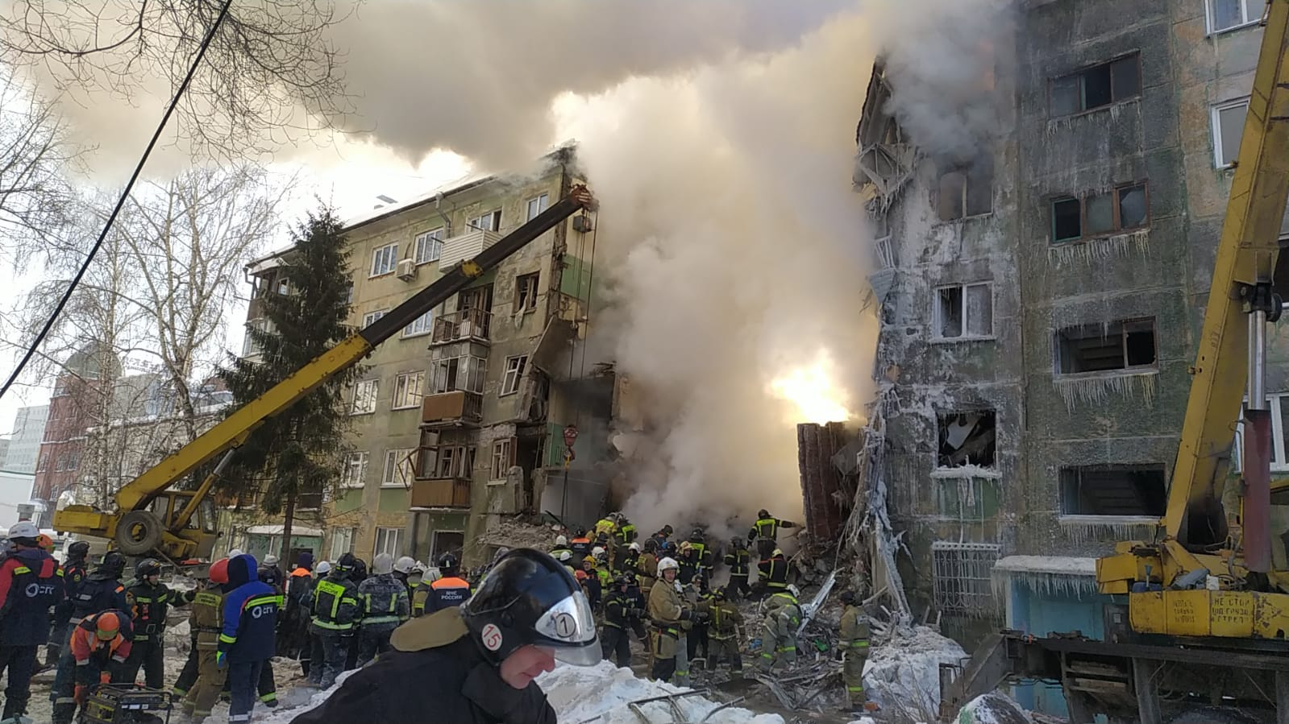
Боевой участок №1. Проведены ПСР. Деблокирован мужчина придавленный панелью. Эвакуированы жители 2-3 подъездов. Ликвидировано открытое горение кровли и помещений . Начаты работы по разбору завалов. Привлечено более 120 чел. л/с, 2 крана ( без предварительной подготовки площадок).

Slide 9
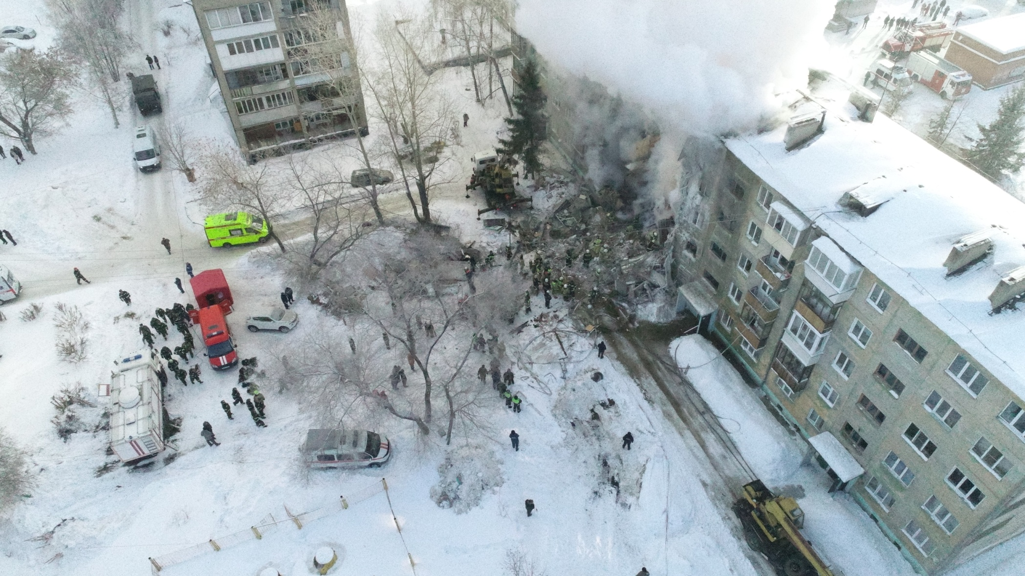
Боевой участок № 1. К 8:10 часам пожар локализован. Работает оперативная группа ЦУКС. СПТ сформирован Штаб ликвидации ЧС. Развернута станция ВКС. Прибывают силы 2-го эшелона, включаются в работу. Приступила к работе группа психологов ГУ МЧС РФ по НСО.

Slide 10
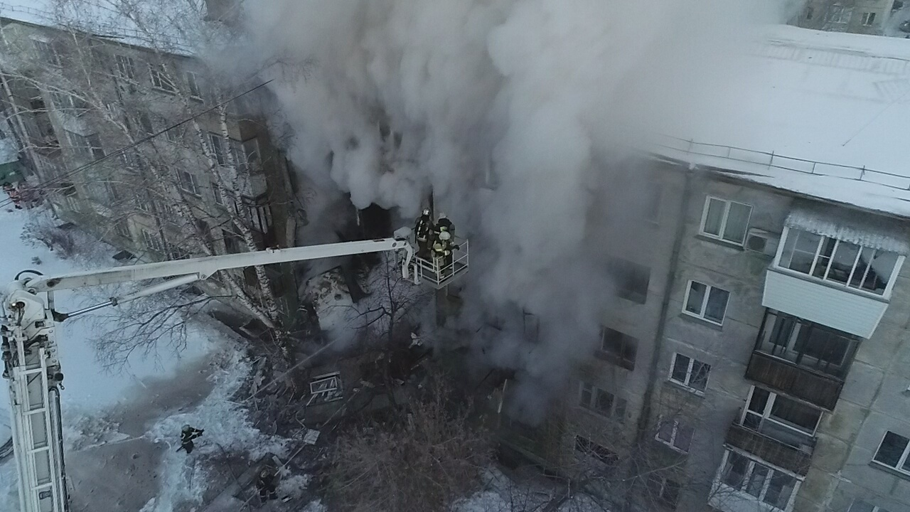
Боевой участок №2. Эвакуирован припаркованный транспорт. Расчищена дорога. Установлен АКП – 50. Поданы стволы на тушение. ПСЧ-5. Привлечено – 12 чел. л/с, 3 ед.тех.

Slide 11
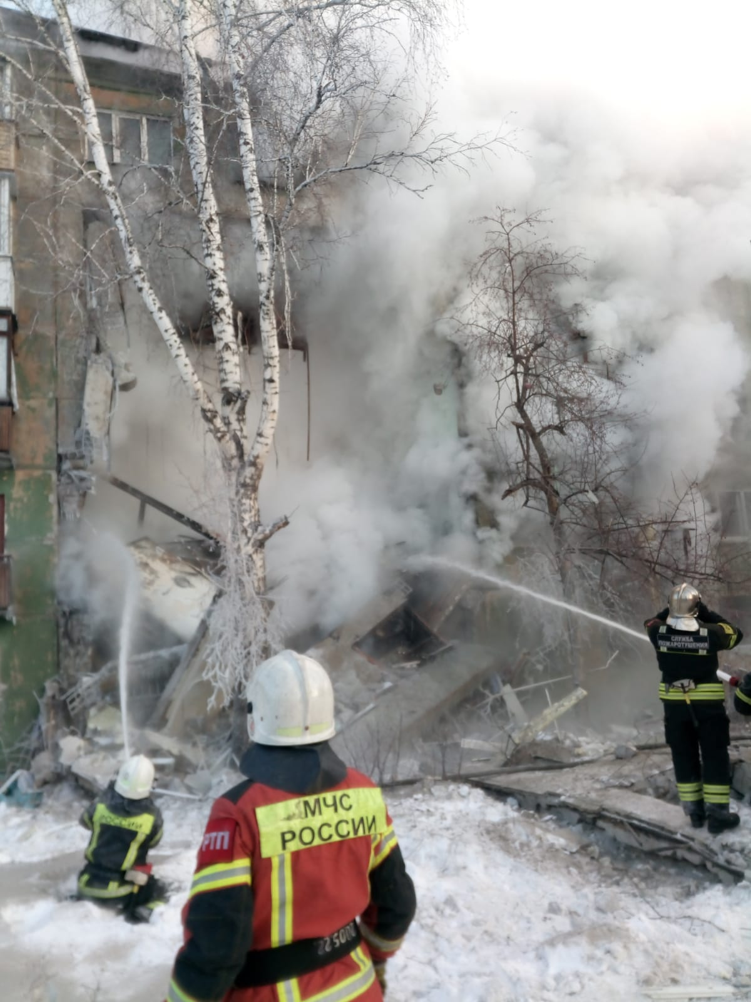
Боевой участок
№ 2.
Назначен НБУ. Приданы силы дежурного караула ПСЧ-5. Поданы 2 ствола. Готовим площадку для установки АКП – 50.

Slide 12
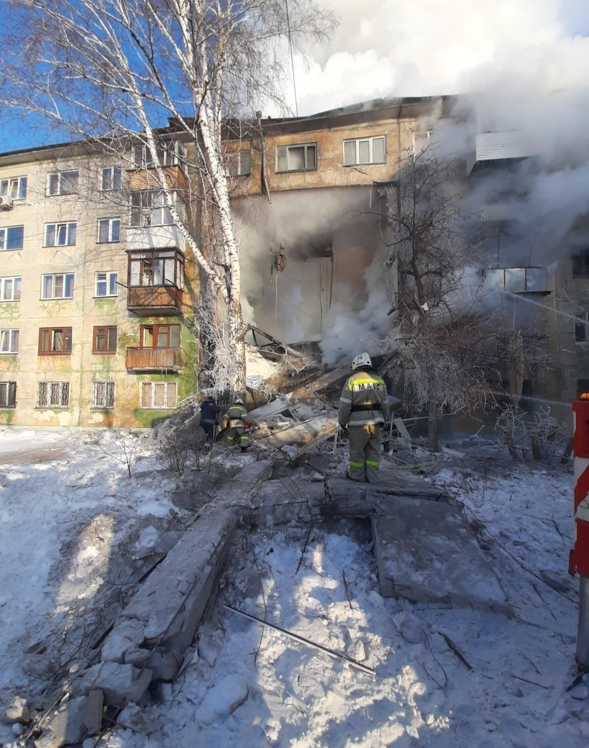
Боевой участок
№2
Готовим площадку для постановки крана. Планируем поэтапно:
- снести дерево, убрать порубочные остатки;
- расчистить снег до крупных обломков;
- с предварительной площадки краном убрать бетонные конструкции;
- расширить площадку до отмостки фундамента.
На выполнение работ ушло менее 2-х часов.

Slide 13
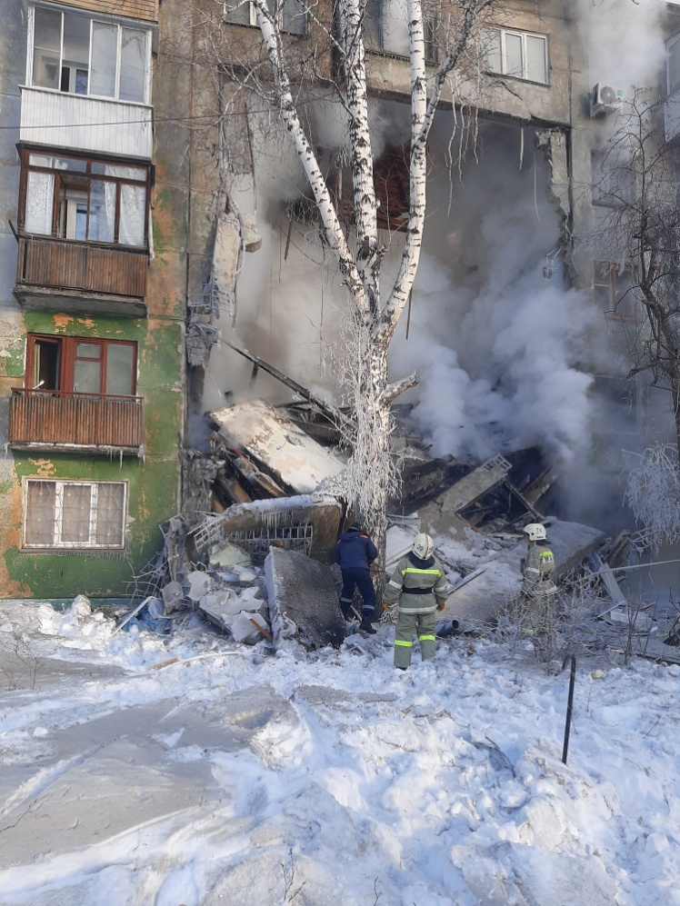
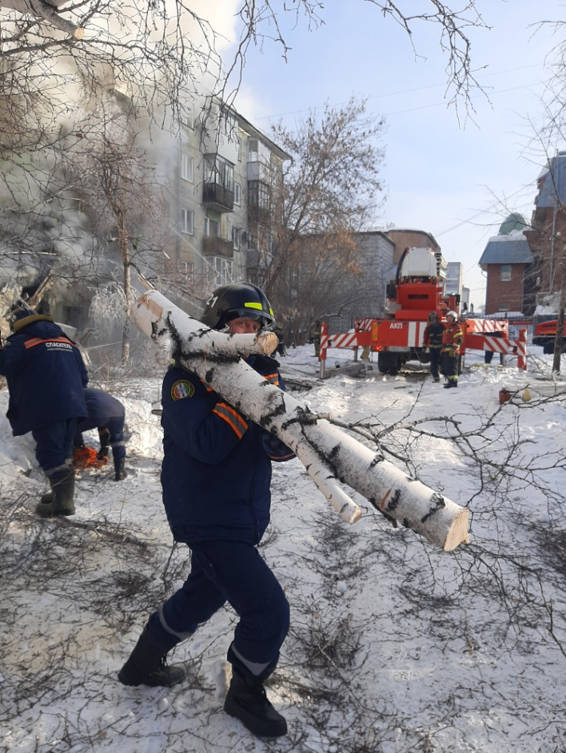
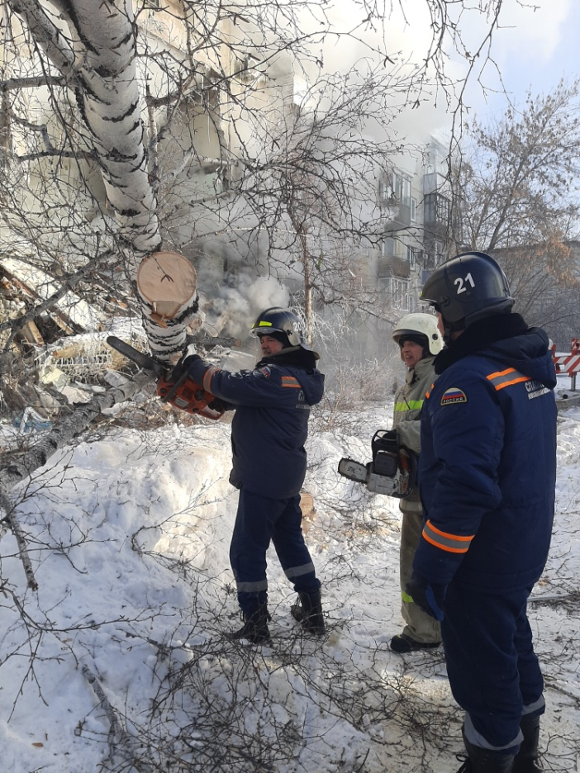
Пилим
Валим.
Тащим

Slide 14
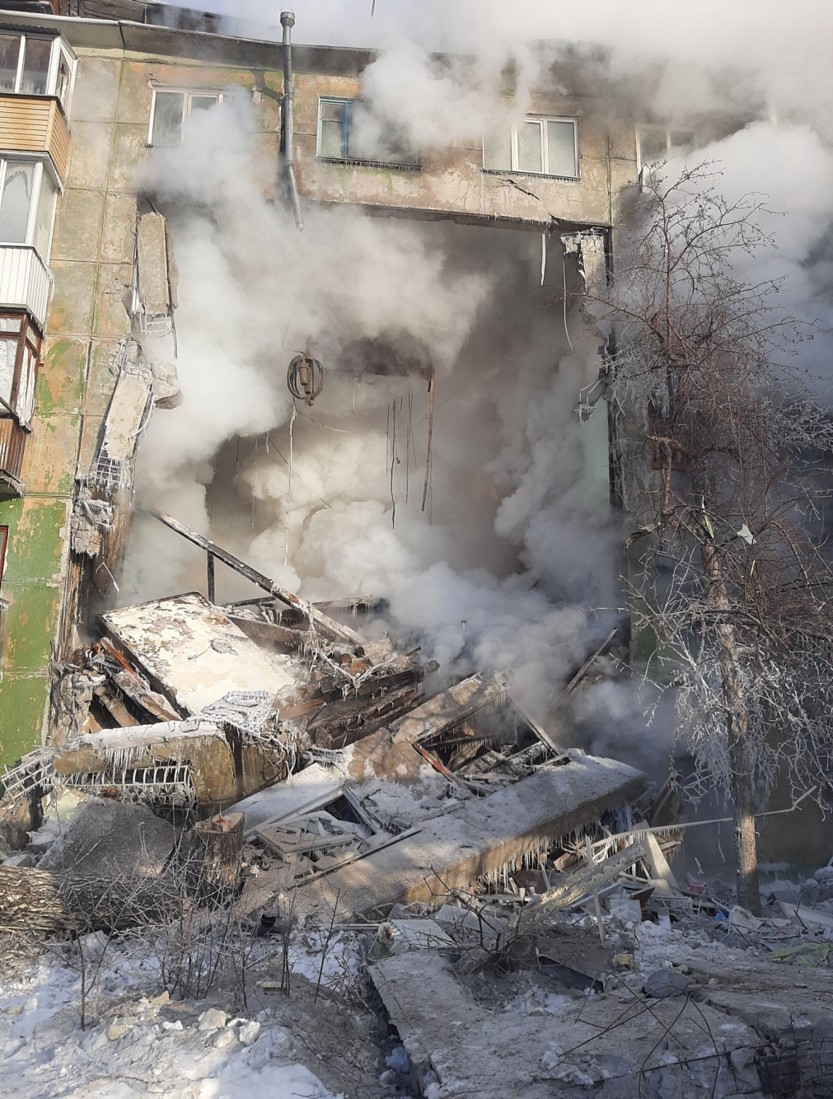
Боевой участок
№2
Продолжается падение фрагментов кровли и обломков намокших стеновых панелей. Разбор завалов и поиск людей не начат.
Отставание начала ПСР, по сравнению с Боевым участком
№ 1. составляет более 3-х часов.

Slide 15
Боевой участок №2. Для демонтажа стеновых панелей 5-го этажа спасатели из люльки должны завести трос. Из-за критического вылета стрелы сработала автоматика, управление стрелой отключилось. Через 35 мин управление восстановлено. Задача выполнена успешно. Т воздуха – 35 С.

Slide 16
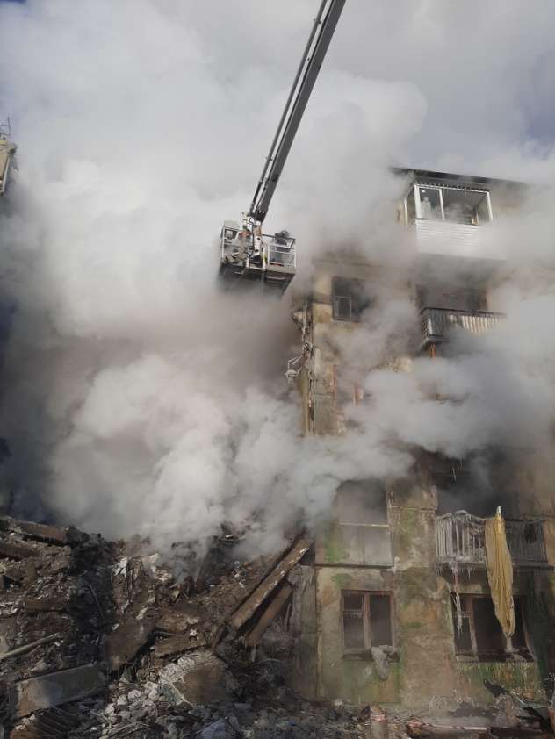
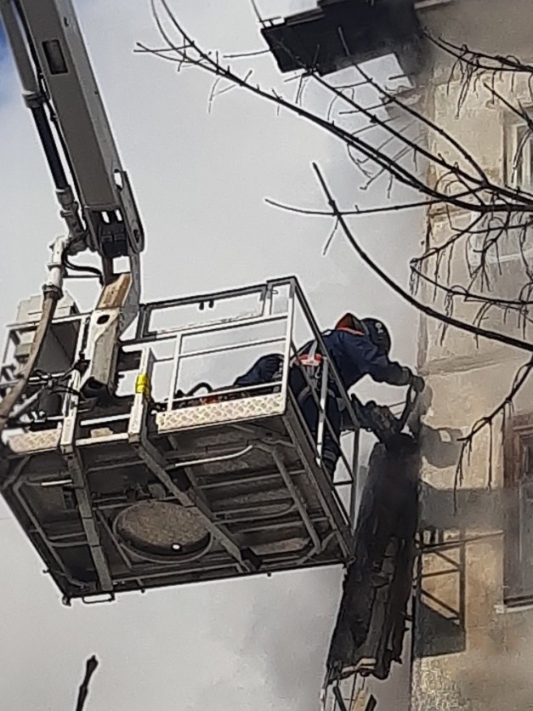
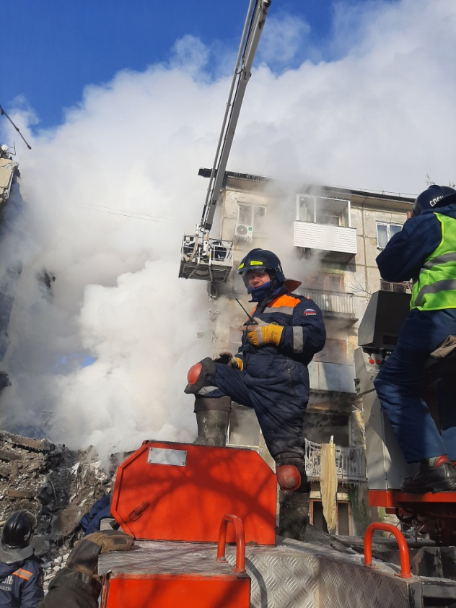
Боевой участок №2. АКП-50 переустановлен ближе к зданию. Производим зачистку боковых стен от остатков панелей и осыпающихся материалов. Для точного взаимодействия оператора АКП и спасателей, назначен сигнальщик из наиболее опытных спасателей. Сигнальщик находится в непосредственной близости с пультом оператора. В люльке 2 рации. Приоритет выхода на связь у работающих на высоте.

Slide 17
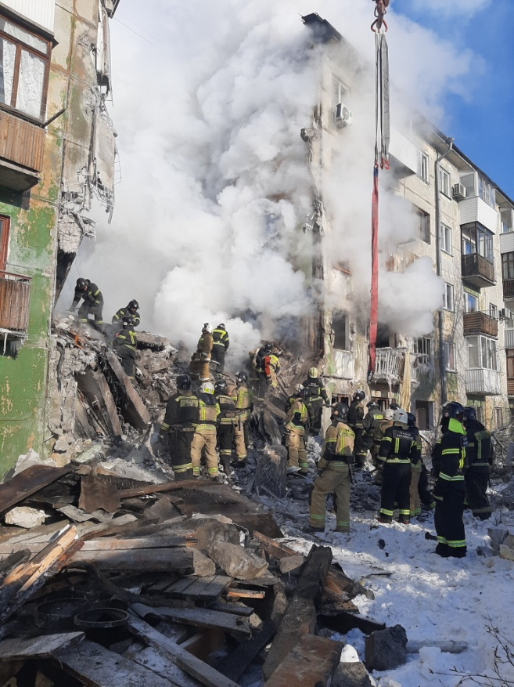
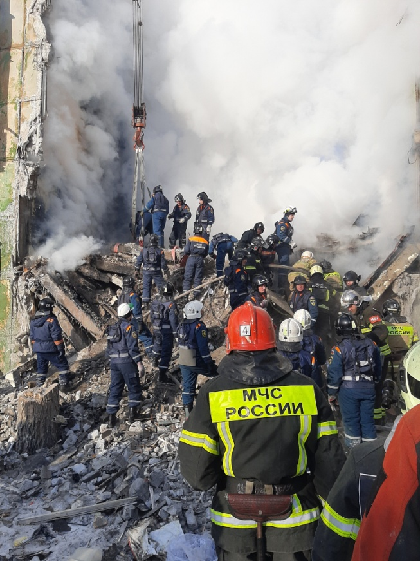
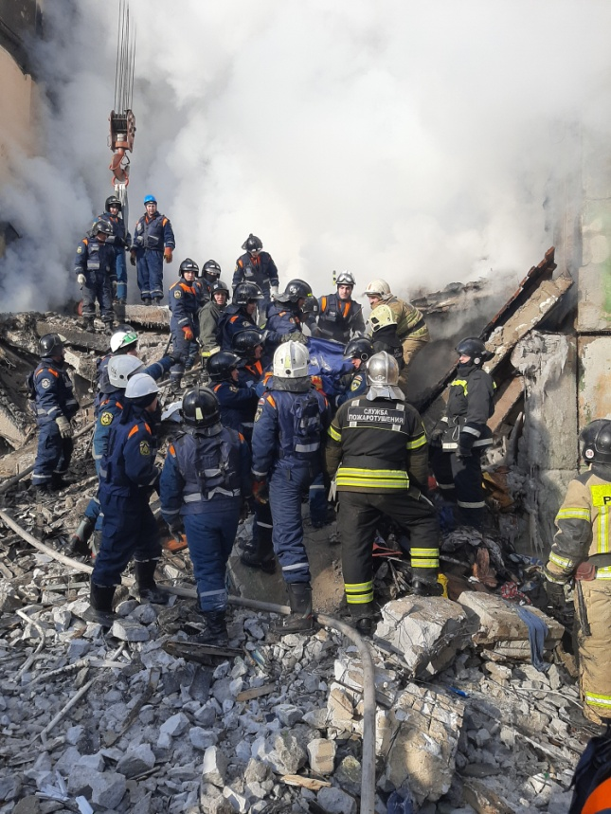
Боевой участок № 2. Работает 1 кран. В смене пожарные с четырех ПСЧ, общей численностью до 30 чел. Готовят плиту к остроповке (слева), проливают очаг и подают носилки (в центре), выносят тело (справа).
Стропальщиков нет.

Slide 18
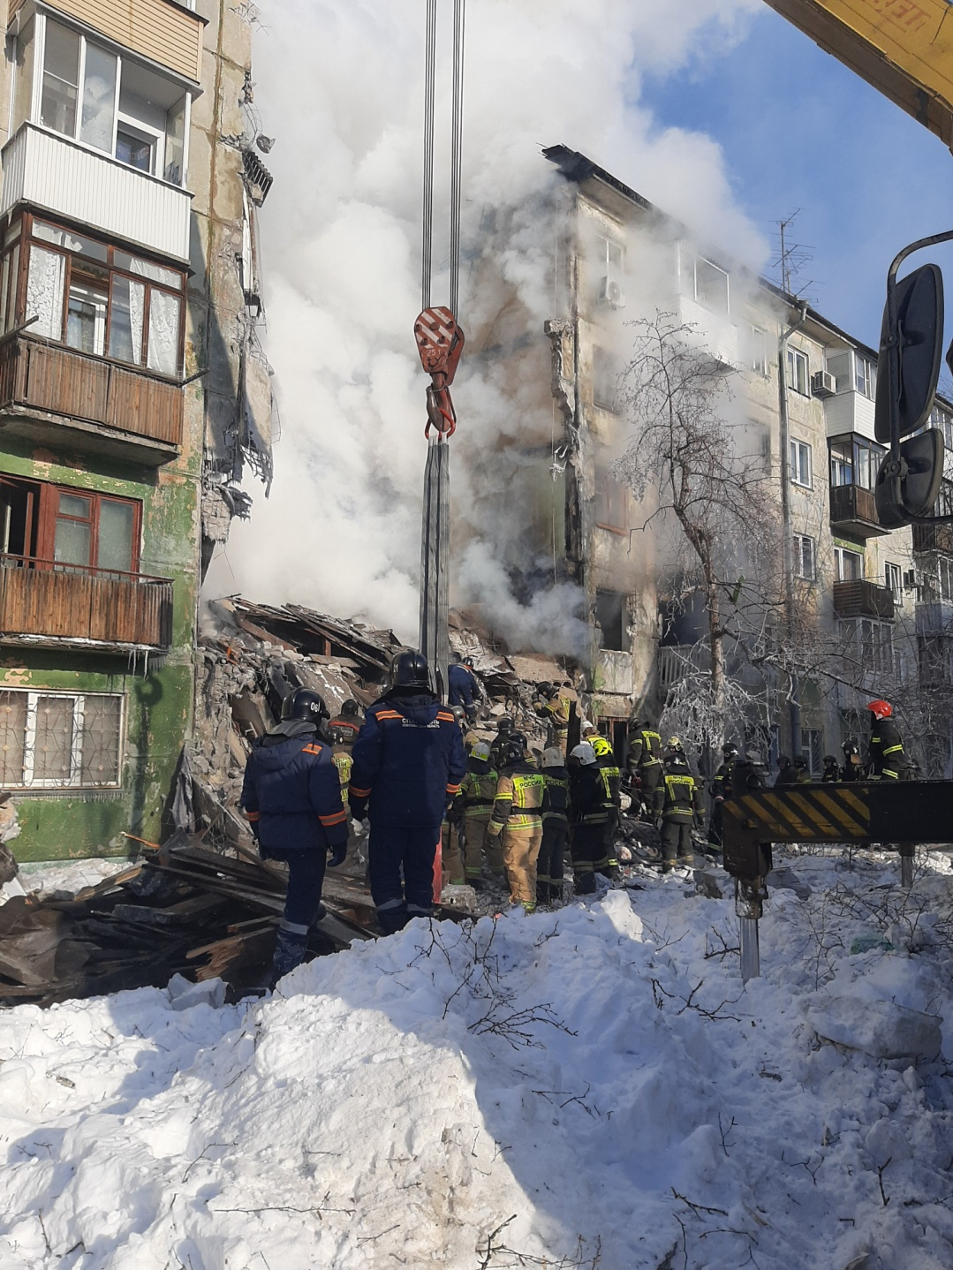
Боевой участок №2.
«С чего бы начать ?»
В работу вступают свежие силы. Пожарные и спасатели из разных подразделений. У всех свои руководители. У пожарных нет стропальщиков. Спасатели не лезут на сцену, чувствуя доминирующее положение пожарных. Предыдущая смена сработавшихся спасателей и пожарных отпущены на отдых.
При отсутствии негласных лидеров «пингвинирование» может длиться долго.
Выход: принудительная инъекция уже «обстрелянными»
и сплоченными спасателями и пожарными.

Slide 19
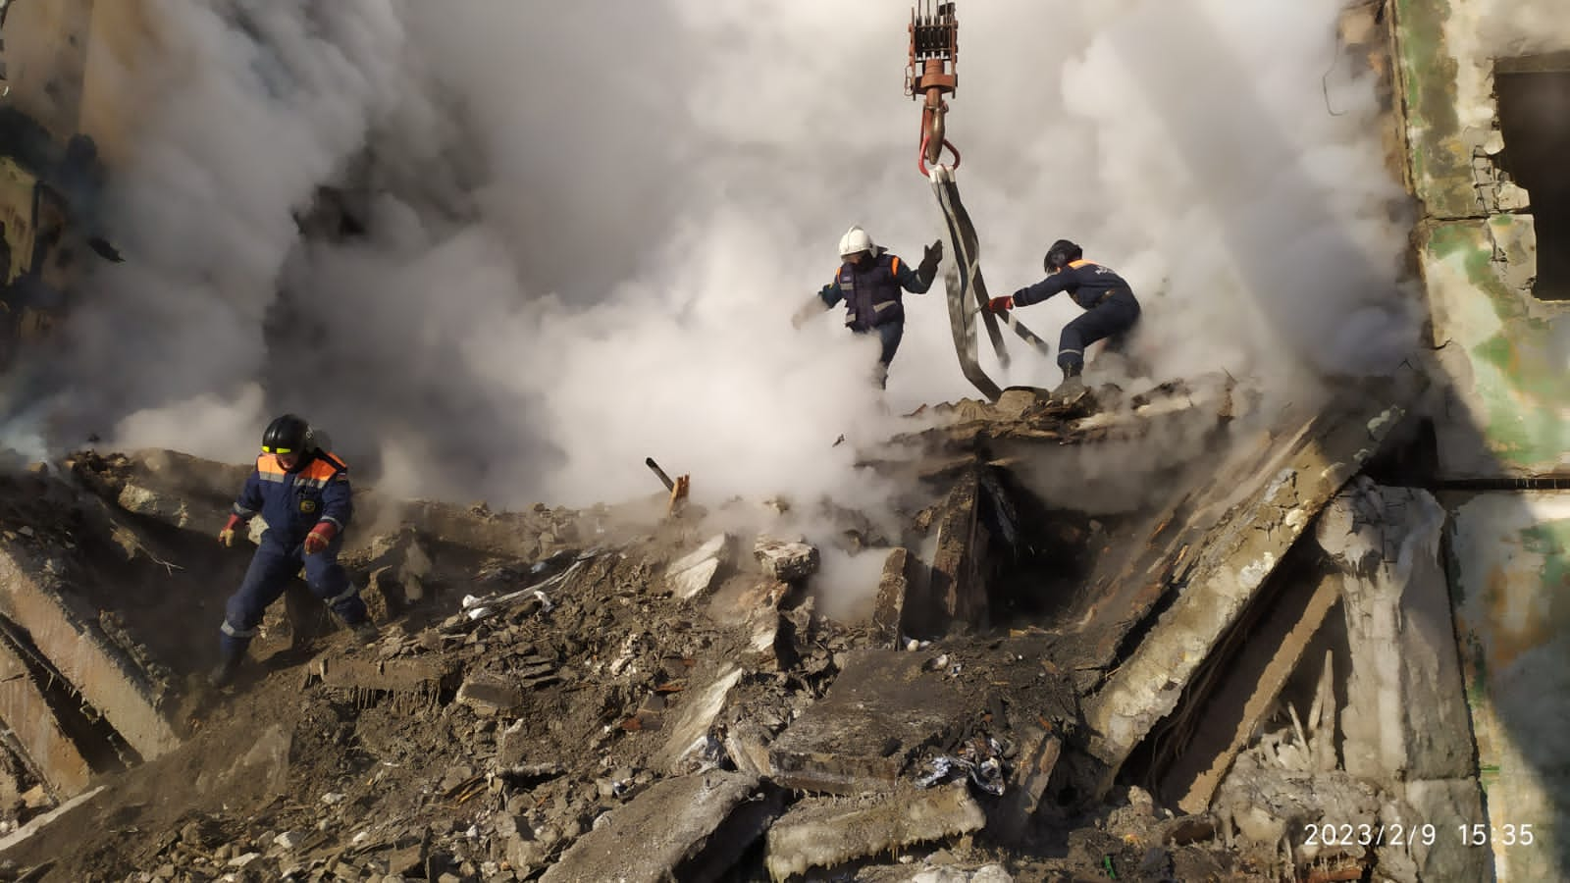
Боевой участок №2.
«Вялая» смена активизирована «Штурмовой» группой спасателей стропальщиков и обстрелянных пожарных. Мы торопимся максимально доработать кран. В течении часа ожидаем прибытие 2-х единиц специальной техники. Готовимся к быстрой перестановке.

Slide 20
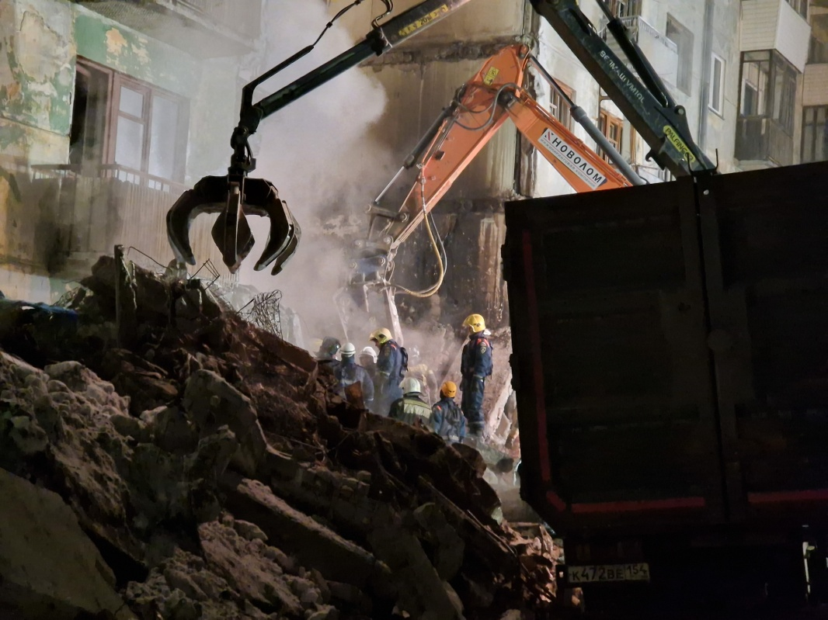
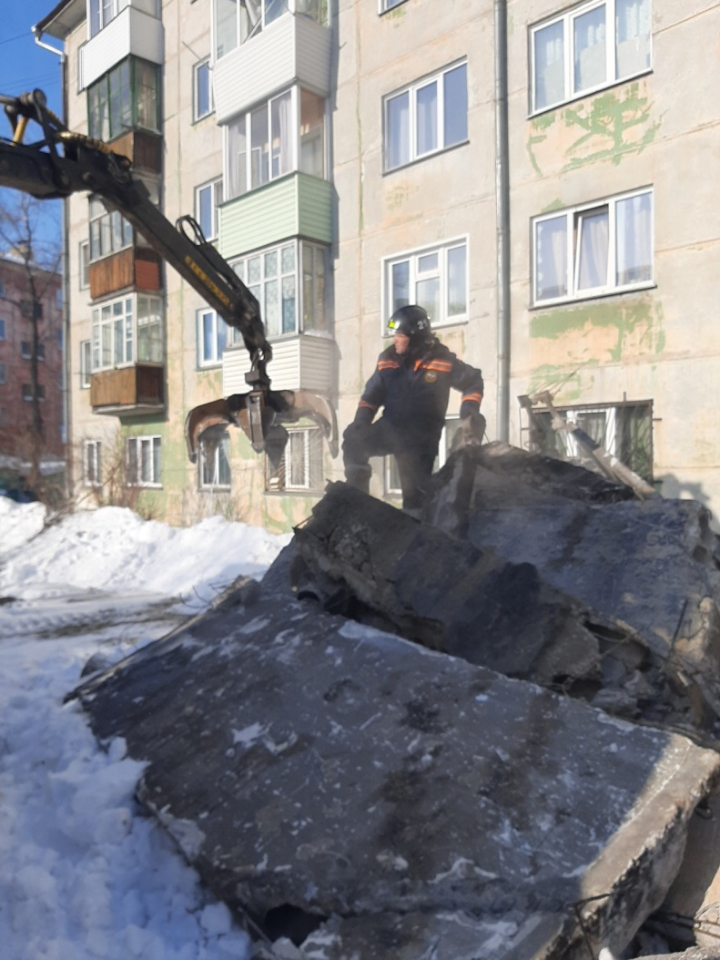
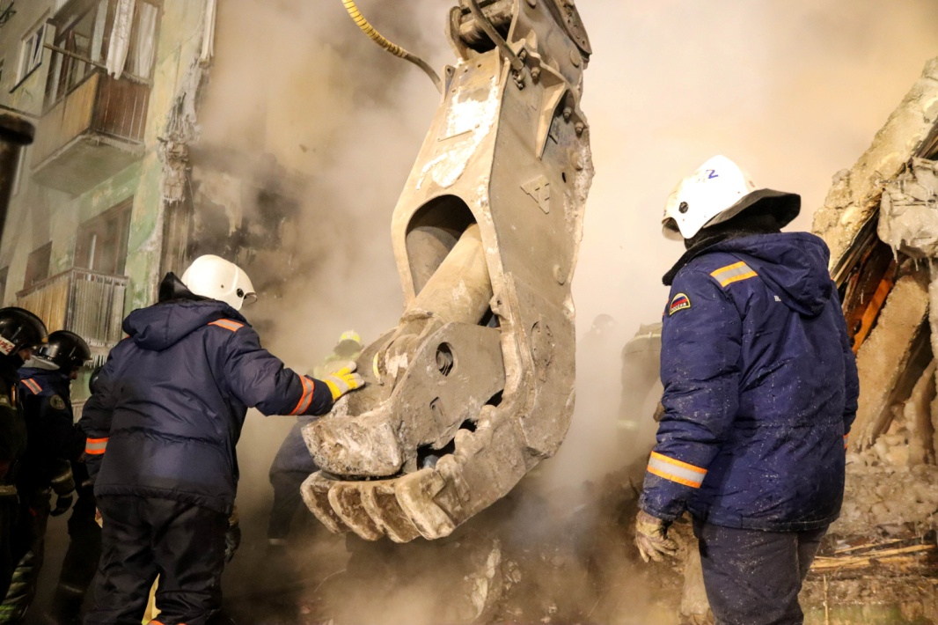
Долгожданное «оружие победы».
2 ед. действительно специальной
техники. Гидравлический грейфер и экскаватор с челюстным манипулятором от инжиниринговой компании.

Slide 21
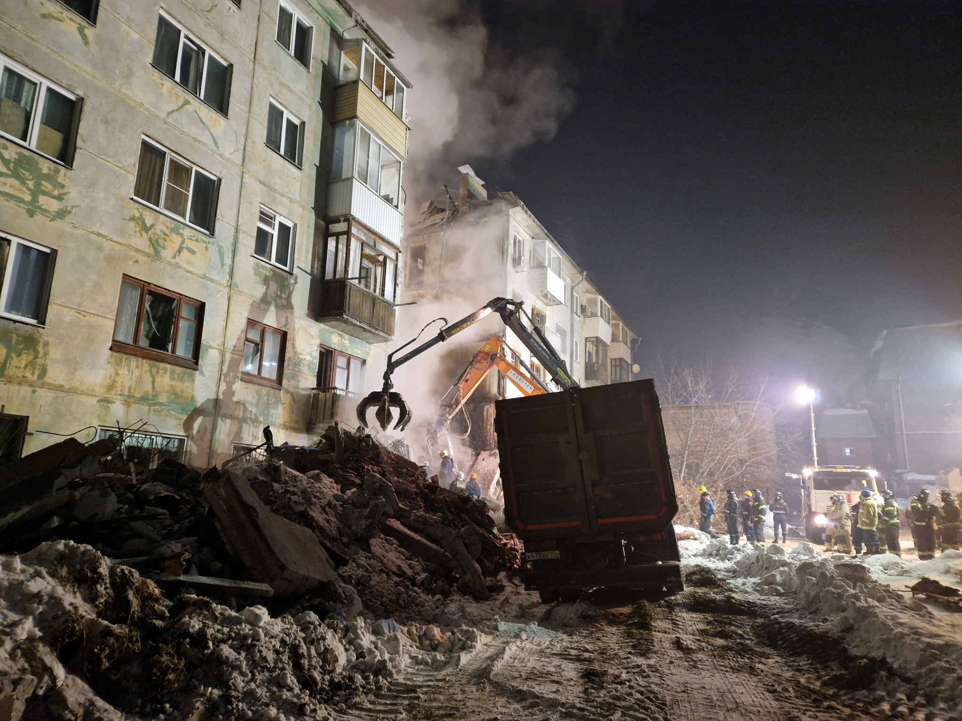

Slide 22
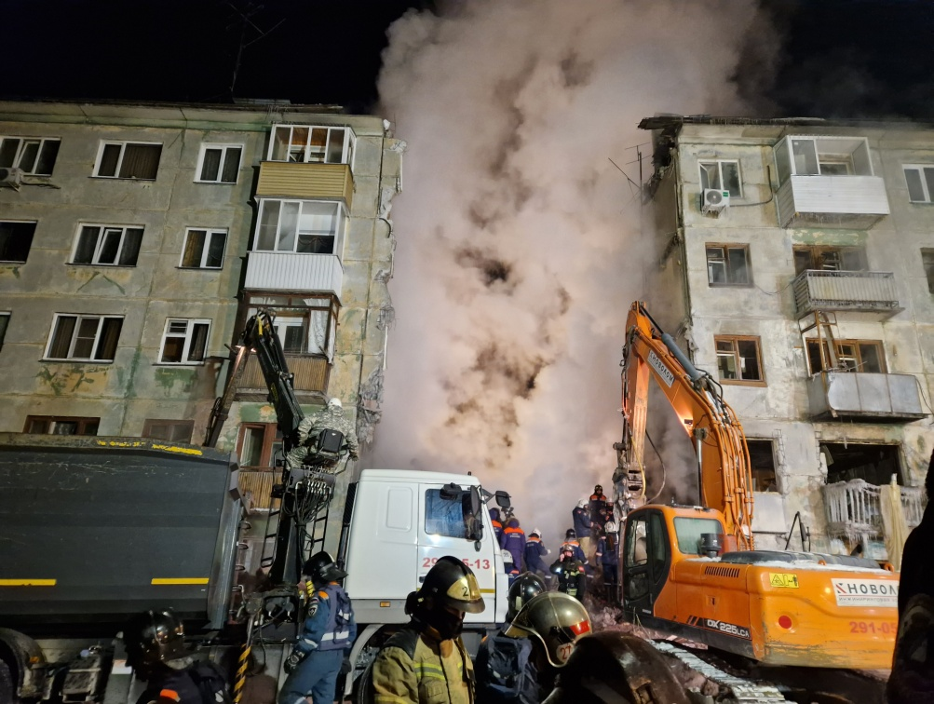
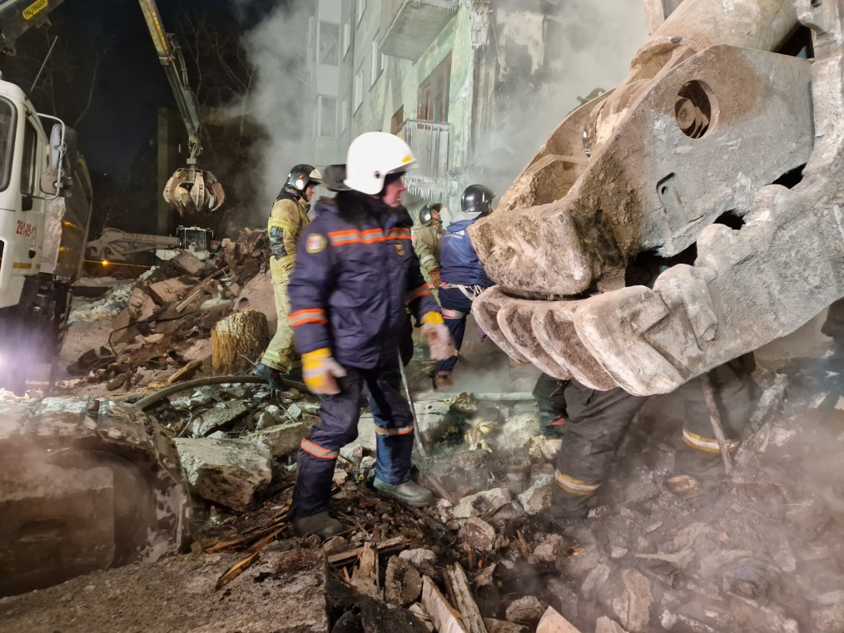
Боевой участок № 2. Темп работы – максимально возможный. 2 ед. техники безопасно работают одновременно. Спасатели безопасно находятся в зоне работ, контролируют подбираемый материал. В зоне выгрузки грейфера группа досмотра контролирует отсыпаемый материал с фонарями. Челюстной захват без стропальщиков подбирает крупные обломки. После каждого цикла его выгрузки 4-6 спасателей просматривают завал с фонарями. Не прекращая работы грейфера запускаем кинологов.
Спасатели не устают. Повысилась внимательность к обстановке и тщательность ручного поиска. Настроение группировки на подъеме. Находим и выносим тела погибших одного за одним.

Slide 23
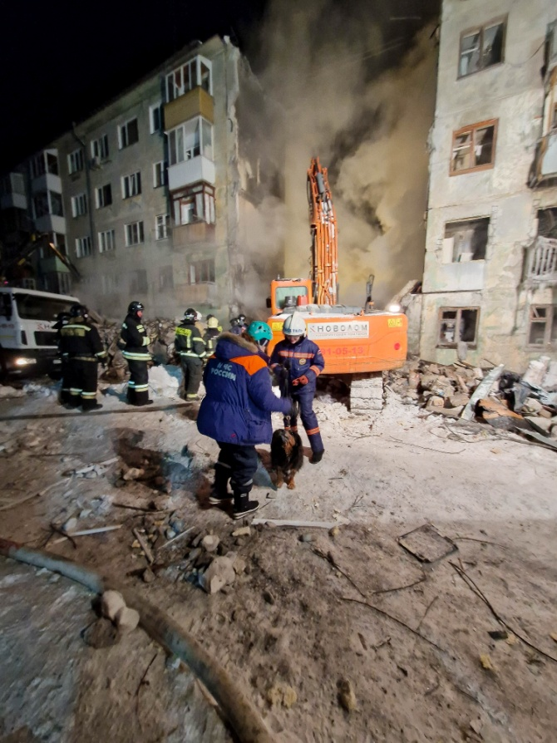
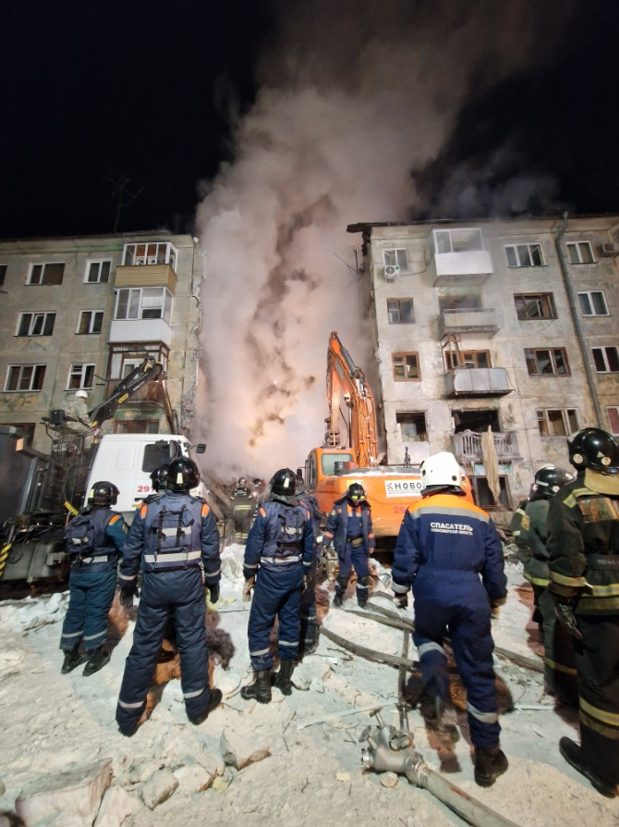
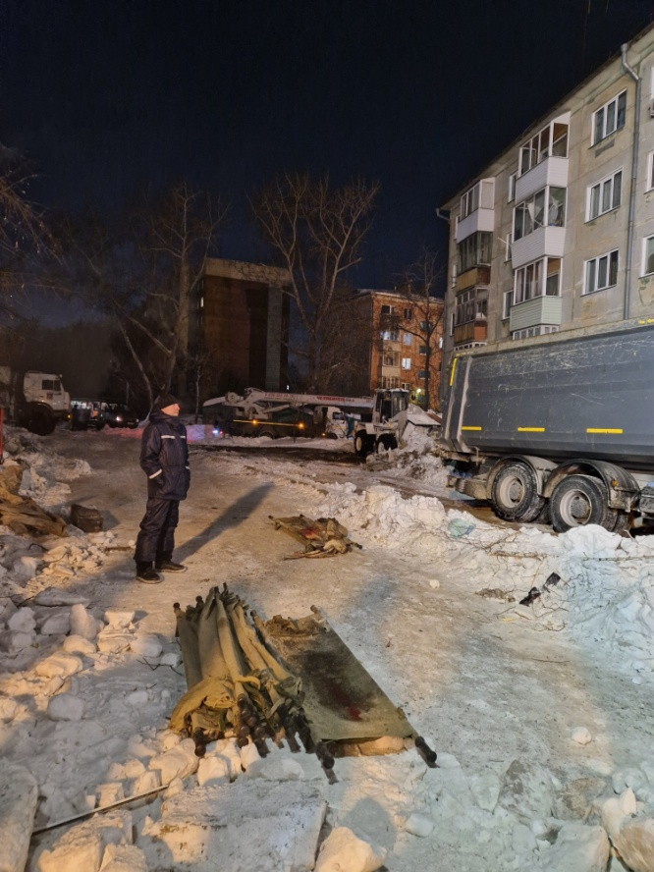
Боевой участок № 2. Спасатели, кинологи и пожарные быстро втянулись в предложенный ритм. Смены не устают, не мерзнут, не уходят на обогрев. При обнаружении тел быстро подключаются к выносу. При возгораниях, быстро подают стволы на проливку. Специалисты СК не отлучаясь на обогрев принимают поступающие тела погибших, не замедляя темп работ.

Slide 24
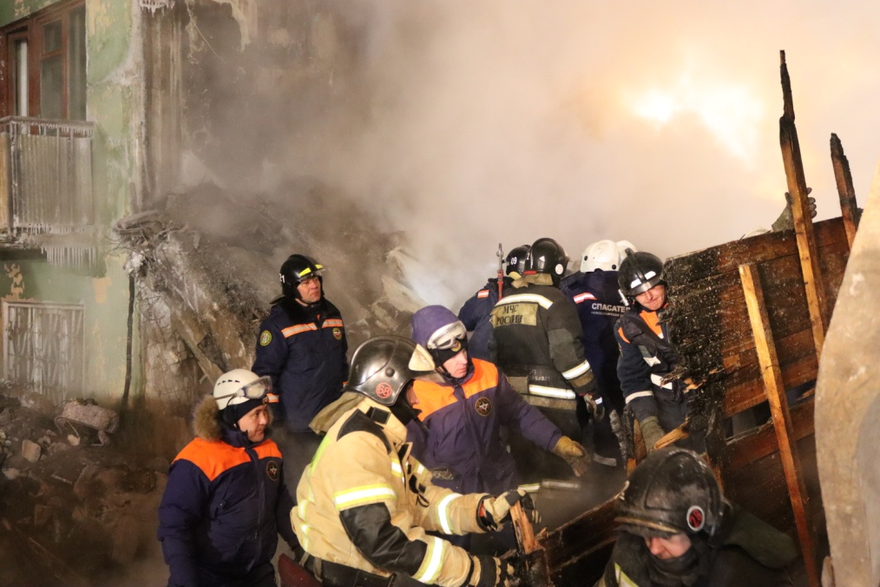
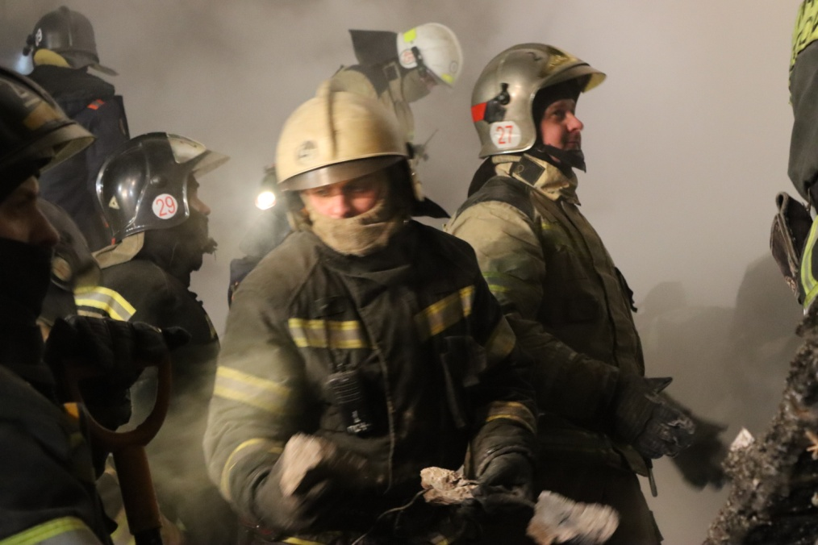
Боевой участок № 2. Завал структурировался. Организовались чистые проходы и площадки, разграничивающие отдельные зоны поиска. Ручной разбор завала приобрел штурмовой и осмысленный характер.
Лопата стала эффективным инструментом в организованной группе участников. 3-4 человек из одного караула или подразделения: один копает; второй и третий светят фонарями, просматривают, откидывают крупные фрагменты; четвертый контролирует стены, принимает и передает команды (сигналы). При снижении темпа, уставший копающий заменяется по установленной очередности (3-7 минут). Одна «лопатная группа» занимает участок 2-3 м.кв. На участке в моменте есть кому поднести ГАСИ, установить свет, принести носилки, подать ствол. Группа 3 спасателя поменяли колесо грейфера за 20 минут.

Slide 25
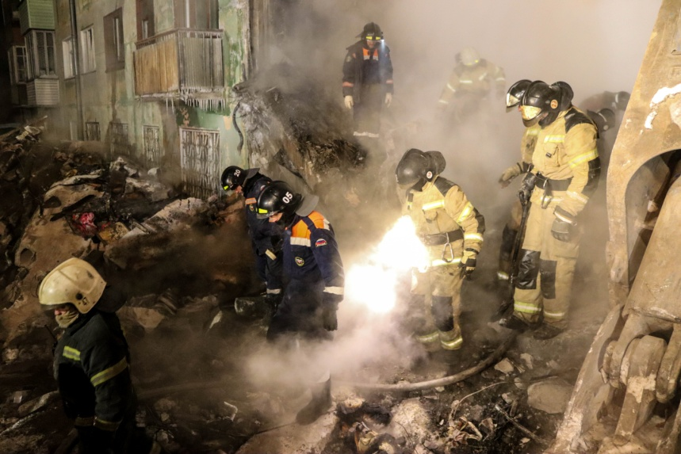
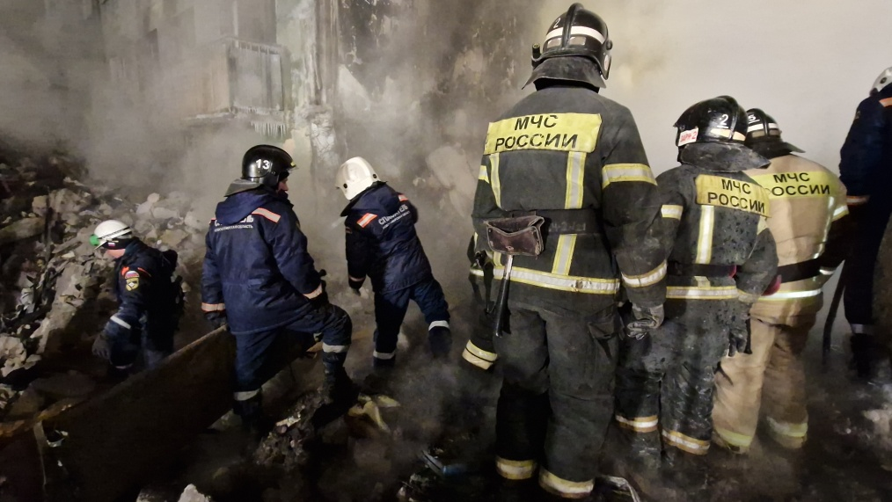
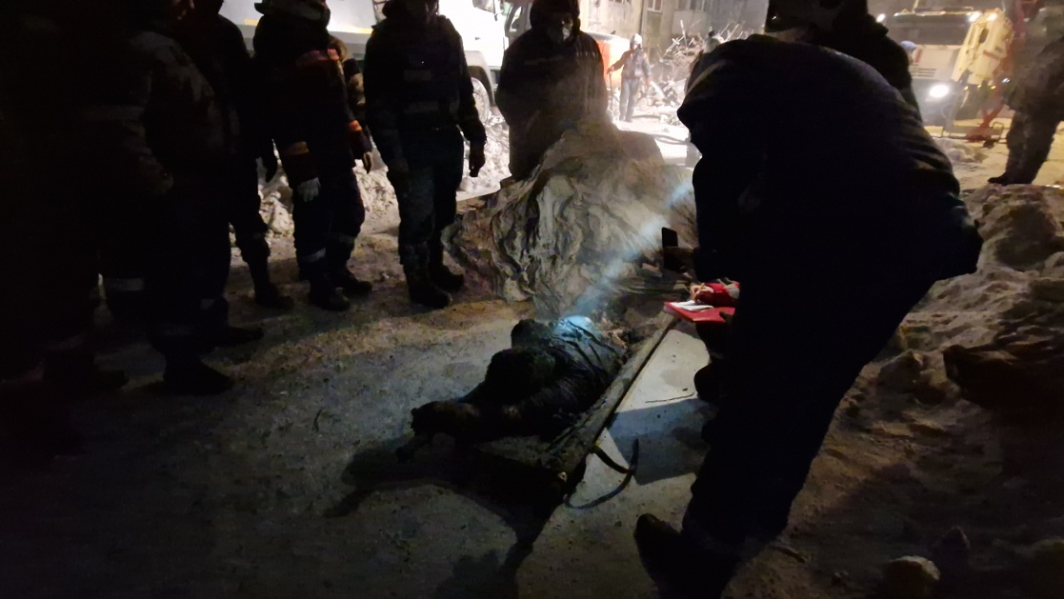
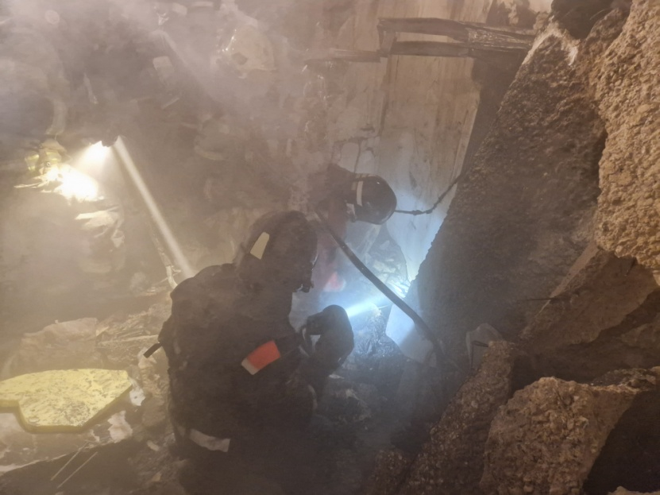
Боевой участок №2. К 06:30 10.02.23 г. ПСР завершены извлечено 9 тел
погибших. Силы переброшены на Боевой участок №1.

Slide 26
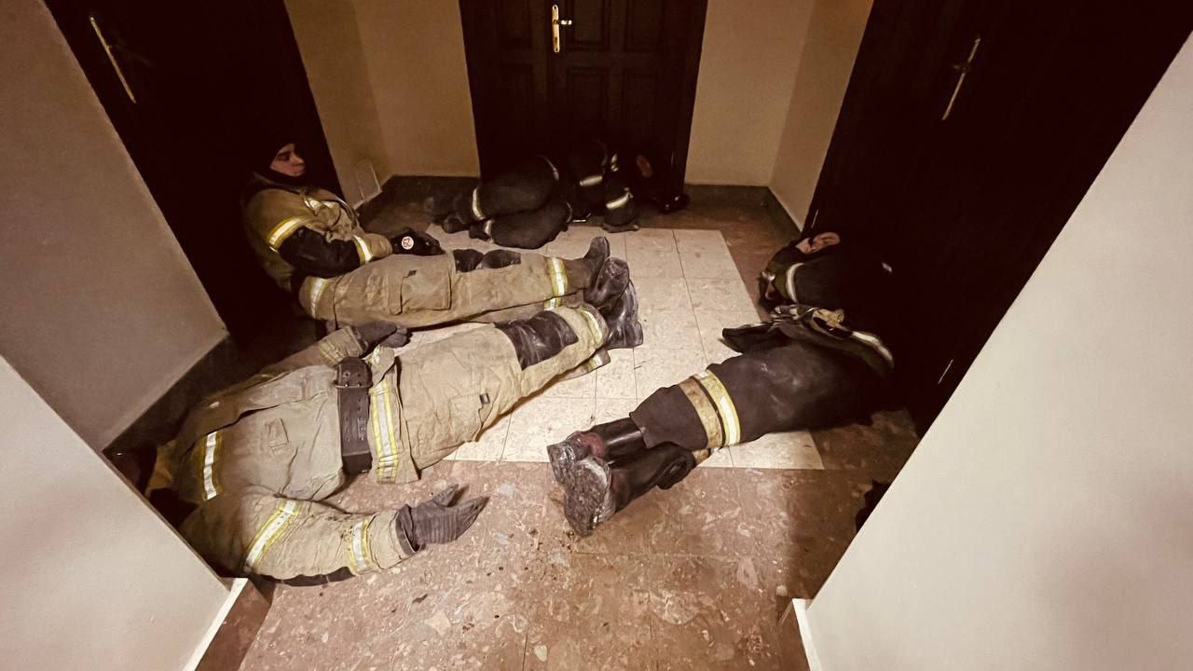
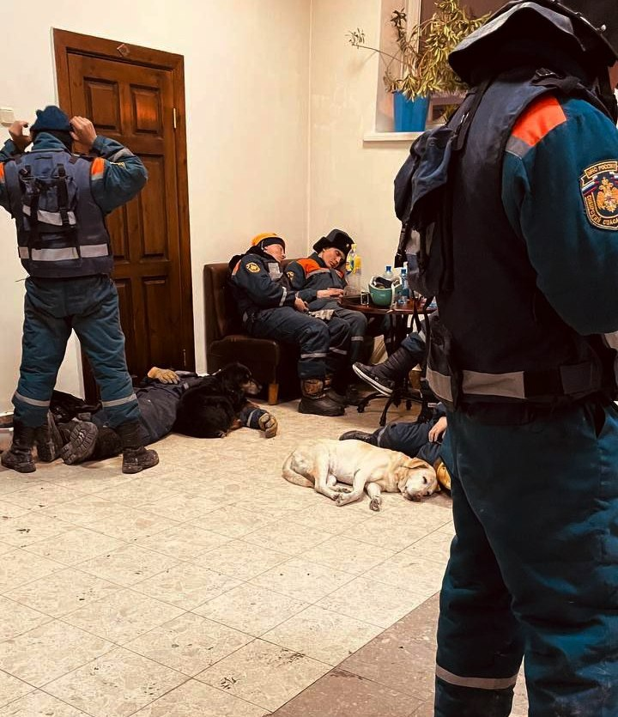
Во дворе дома был развернут модуль с достаточным количеством мест для отдыха и приема пищи. Но в ближайшем офисе от Боевого участка №2. Было уютнее. Теплые полы и чай с печеньем от чистого сердца предложенный работниками и руководителями не известной нам фирмы.

Slide 27
Выводы наши:
Решающее значение имеет подбор специальной техники.
2. Специальная техника эффективна в руках операторов, работающих на ней каждый день.
3. Крановая техника без стропальщиков не работает.
4. Ручной труд - облагораживает, но это больше относится к обезьянам. Умело саботируется опытными спасателями.
5. «Эффект пингвинирования» - сбалансированное сочетание опасности и бесполезности. Возникает при вводе избыточного количества сил на ограниченную рабочую площадь, с целью выполнения общей не конкретизированной задачи.
6. Минимальная рабочая группа – сочетание безопасности и эффективности. Состоит из членов одного подразделения, смены, караула. Выполняют одну конкретную задачу: работу на высоте, подачу ствола, установку освещения, перестановку техники, ручную разборку на минимальном участке, принеси-подай. Отличается позитивностью и управляемостью.

Slide 28
7. Передача обломков по цепочке на большое расстояние – метод заимствованный в КНР, зарекомендовавший себя при передаче гуманитарных грузов. Характеризуется малой эффективностью и психотравмирующим воздействием на личный состав. Создает иллюзию грамотно организованной работы большого количества людей, хорошо выглядит на фото/видео отчетах. Требует от участников высокой квалификации.
8. Разделение монотонной работы по времени и нагрузке – сохраняет силы, способствует сохранению теплового баланса, обеспечивает безопасность работ и качественное проведение поиска.
9. Отсутствие травматизма – лучший показатель организации работ.
С УВАЖЕНИЕМ К СПАСАТЕЛЬНОМУ СООБЩЕСТВУ РОССИИ
Начальник Аварийно-спасательной службы Новосибирской области Можейко Константин Эдуардович
Г. Пермь, июнь 2023 г.

